Slide 1
Zavedení
Jak instalovat a zavádět
Na koho se obrátit

Slide 2
Pozor
Zavedení je společná práce
  Manažerů dodavatele – zajistí dodávku systému
  Manažerů odběratele – zajistí lidi, prostředky, organizaci na místě
  Expertů resp uživatelú obou stran

Slide 3
Zavedení informačního systému
Předání (instalace, předávací testy, zkušební provoz)
Školení pracovníků
  Spoluúčast tvůrců (nebývají ale pedagogicky zdatní, nevyužívá se jejich odbornost)
  Vhodní jsou dobří lektoři, dokonce specializované firmy
Plánování přechodu
  Konverze dat Postup překlopení
  Vhodné je inkrementální zavádění, lze-li. Podmínkou je vhodná architektura.
  Je vhodné stanovit kriteria úspěchu zavádění

Slide 4
Dokumenty při zavádění
Vize systému a specifikace požadavků
Návrh a zdrojové texty (nedělá-li dodavatel údržbu)
Dokumenty o testech, případně deník projektu
Manuály
Dohoda o zkušení době a procedurách odstraňování chyb
Záruky a rizika

Slide 5
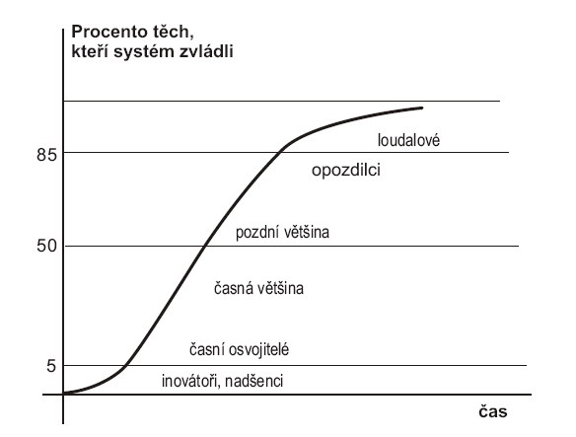
Křivka učení a typy uživatelů

Slide 6
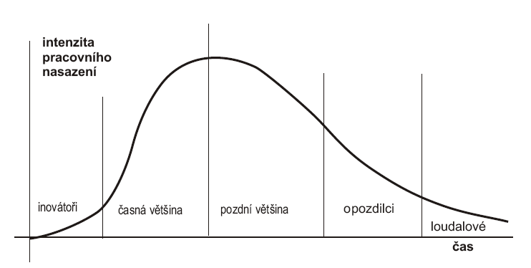
Křivka učení a typy uživatelů

Slide 7
Koho získat jako spojence
Inovátoři jsou motivováni novinkami, nikoliv zlepšováním své práce,
  Nemívají prestiž mezi spolupracovníky, nerozumí jejich potřebám
  Brzy ztrácí zájem
Časní osvojitelé chtějí zlepšovat svou práci a noviny při tom vítají, mívají vysokou reputaci u uživatelů, to jsou ti praví spojenci
Časná většina inovace spíše vítá, ale chce mít svůj klid

Slide 8
Křivka učení
Nemá být příliš strmá (intensita učení příliš vysoká) ani příliš plochá
Je nutné zvládání chápat jako učení, je to tedy specifický úkol a je proto třeba zajistit
  Kvalitní vyučující
  Čas, pomůcky a prostředí
  Hodnocení pokroku („známkování“)
Často se to podceňuje

Slide 9
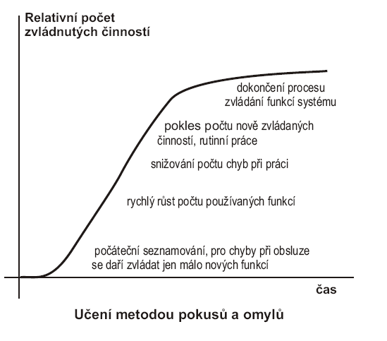
pro jednu osobu

Slide 10
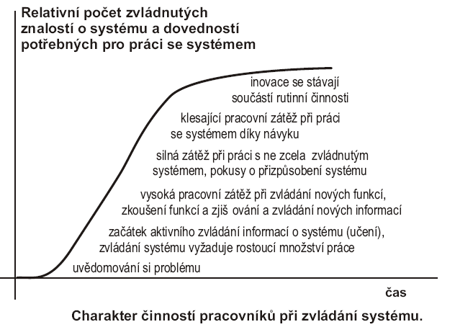
Křivka učení a typy zvládání

Slide 11
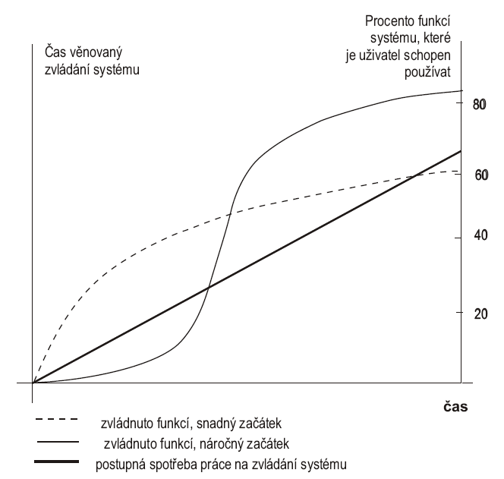

Slide 12
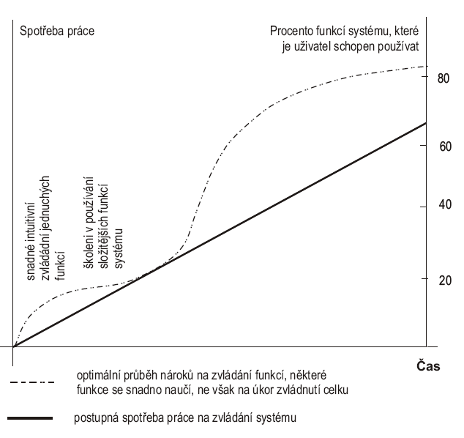

Slide 13
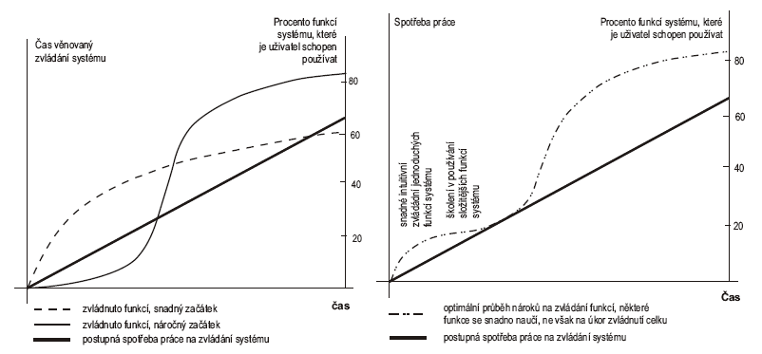

Slide 14
Údržba
I instrukce se z logického pohledu (potřeb) opotřebují

Slide 15
Druhy údržby, opakování
Corrective odstranění defektů, které nebyly detekovány oponenturami a testováním, vlastně ty, na které nebyl čas ani prostředky
Enhancive – vylepšování
Adaptive – přizpůsobování změnám platformy, přenos, změny norem

Slide 16
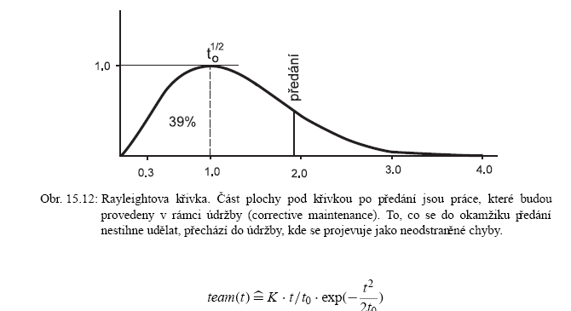
Model průběhu velikosti týmu a tedy intensity práce, starší varianta
Corrective maintenace

Slide 17
Rychlý pokles?! Nepozoruje se
Corrective maintenace
Pro t>3 je velikost týmu prakticky nula ⇒ není co dělat, nebyla by corrective maintenance, to se nepozoruje. Pravidlo polovin: ve vrcholu jsem v půli se spotřebou práce i s dobou řešení, to je příliš optimistické

Slide 18
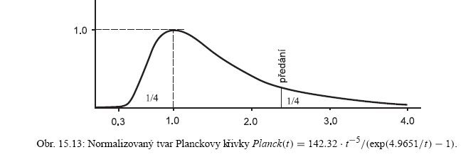
Jsou důvody pro komplikovanější model
Zobecnit na t = aT+d
Corrective maintenance
Mnoho práce se vykoná i pro t >5,
Posun vlevo lineární transformací nezávislé proměnné

Slide 19
Najímaný tým, vrchol a odhad doby řešení
Osoby/max. velikost týmu
Vlevo sešikmená funkce
Předání
Zákon třetin: maximum třetina doby do předání a třetina spotřeby práce do předání
1/4
1/4
1/4
1/4
čas
Pravidlo třetin. Do vrcholu 1/3 prací a 1/3 doby (za běžných okolností.Transformace proměnných tak, aby max bylo v bodě 1 a mělo hodnotu 1 a v nule byla hodnota funkce prakticky nula. U pevného týmu odpovídá intensitě práce
19

Slide 20
Najímaný tým, vrchol a odhad doby řešení krirických systémů
Osoby/max. velikost týmu
Vlevo sešikmená funkce
Zákon pětin: maximum pětina doby do předání a pětina spotřeby práce do předání
1/4
1/4
1/4
3/8
1/10
Předání
čas
Ve vrcholu méně než 1/5 doby do předání a málo více než ¼ (0.277) prací
20

Slide 21
Etapy údržby
Převzetí
Etapa investic
  Corrective maintenance, prvá vylepšení a přizpůsobení
Etapa maximálního užitku
  Vylepšení požadované uživateli
  Regresní testy, stabilní provoz
Zmenšování užitku
  Vylepšení pro další uživatele, zlepšování výkonu, roste počet problémů

Slide 22
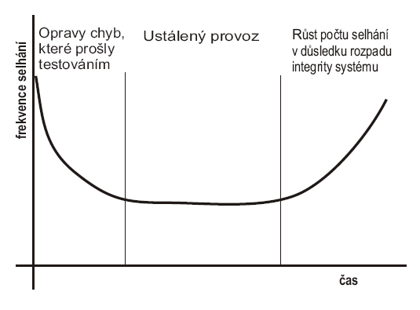
Vanová křivka. I SW se opotřebí

Slide 23
Vanová křivka. I SW se opotřebí
Záběh
Záp. exp.
Stálá úroveň selhání
Opotřebeno

Slide 24
Dno vanové křivky implikuje nenulovou střední frekvenci selhání
Opravou se zanesou další chyby
SW se stále upravuje (vylepšuje, přenáší na nové platformy) a tím se zanáší problémy a další chyby, tím se údržba stává stále pracnější.
  Za odstraněný defekt přibude často nový, někdy i více než jeden
  Není proto možné zero defect software

Slide 25
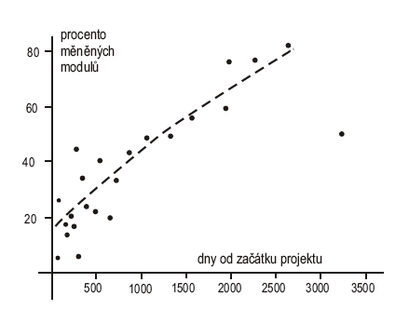
Složitost údržby roste s časem, důvod stoupající větve vanové křivky
Příklad údržby OS IBM 360
Nakonec se to nedá udržet, je to nutné celé přepsat, to se stalo

Slide 26
Hlubší důvod k vyhození systému
Pozoruje se, že si systém zachovává své základní vlastnosti plynoucí z filosofie volby požadavků a technologie návrhu a vývoje
Nectnosti systému se spíše zviditelňují a zesilují filosofie zastarává, není „in“,
Platí to i pro jiné technické prostředky (nákladní auta)

Slide 27
Jednoduchá kontrola toho, zda došlo k opotřebení
Pravděpodobnosti výskytů 1% (překročení vlevo), a 0.0001% (několikanásobně vpravo)

Slide 28
Co se tím vlastně prokazuje
Je málo pravděpodobné (p << 0,001), že nedošlo k posunu střední hodnoty směrem nahoru, tj. je pravděpodobné, že k němu došlo (tak se testují statistické hypotézy)
Lze použít efektivnější prostředky mat. statistiky, např. t test
  je účinnější a přesnější, není ale tak názorný a je proto méně vhodný pro on-line zásahy

Slide 29
Co snižuje pracnost údržby
Správné specifikace (správné požadavky ale také správná dekompozice )
Vhodná architektura celku (SOA), Struktura částí (Objektová orientace, komponenty)
Převzetí existujícího (knihovny, produkty třetích stran existující domácí SW)
Správné procesy vývoje (inkrementálnost, agilnost) a kvalita dokumentace, kvalita oponentur a testů, normy
Přenositelné technologie (Java), normy, PaaS
Vývojové nástroje (menší rozsah dokumentů, srozumitelnost, podpora korektnosti oprav,…)

Slide 30
Co snižuje pracnost údržby
Dobře vedené programování (Gunderloy)
  Používám, co je napsáno (existující aplikace, produkty třetích stran, knihovny), normy
  Používám moderní metodiky (OO, SOA, metanástroje jako XML a s ním spojené jazyky a DB) a vhodný jazyk
  Agilní metody vývoje
  Dohodnuté standardy
    Komentáře, volby identifikátorů, pravidla strukturování, oponovaní, vývoj testů, ….

Slide 31
Co snižuje pracnost údržby
Kvalita technik údržby
  Automatizace opakování testů
  DB reklamací a defektů
  Sledování trendů defektů (frekvence)
  Sledování prapříčin, jaká chyba člověka je prvotní a které chyby jsou důsledkem
  Použití logů komunikace přes uživatelské rozhraní a mezi komponentami (výhodné v SOA) a rozhraní

Slide 32
Reinženýring
V podstatě kompletní přepsání systému jako jediná alternativa k jeho zrušení
Varianty
  Enhansive, obvykle s novými funkcemi, nová architektura
  Adaptive, změna platformy a jazyka či databáze
  Vyjímečně větší spolehlivost (SLA)
Rizika: ovlivnění starými praktikami, neochota k žádoucím změnám, riziko, že to nestojí za to

Slide 33
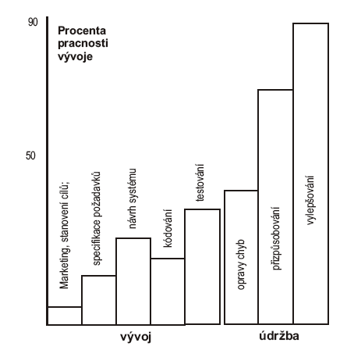
Podíly pracnosti
Údržba stojí podstatně více než vývoj (obvykle dvakrát více, to závisí na počtu uživatelů).
U customizovaných systémů je podíl údržby pro jednotlivé instalace podstatně menší (platí se tím, že se zákazník musí přizpůsobovat

Slide 34
Jaké techniky snižují pracnost údržby
Vždy: Kvalitní architektura, kvalitní specifikace, kvalitní vývojové prostředí
Corrective
  Architektura SW, možnost agility
  Moderní metody vývoje moderní vývojová prostředí, vodný jazyk
Adaptive
  PaaS, nástroje nezávislé na platformě
Enhansive
  SOA s hrubozrnným rozhraním, automatické testy, kvalitní specifikace

Slide 35
Jak se projeví SaaS, software as a service
A také cloud computing
Platform as a service
Zatím ve fázi líbánek

